Slide 1
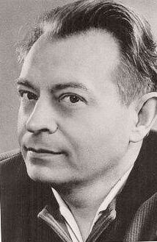
Моложавенко Владимир Семёнович
(28.12.1924 – 25.12.2012)
«Я горячо желаю, чтобы вспоминали обо мне с радостью, с какой я всегда жил...»
В. С. Моложавенко
Ил. 1.

Slide 2
Уважаемые читатели!
Вы открываете виртуальную выставку, призывающую Вас к научному поиску. Автор, с которым познакомитесь, не учёный, не историк – он журналист, страстный и пытливый краевед.
Владимир Семёнович Моложавенко не был равнодушен ни к прошлому, ни к будущему родного Дона и поэтому бережно относился к каждому заинтересовавшему его камню, кургану, колодцу, старой книге.
Познакомившись с его произведениями, узнаете – как красив родной тихий Дон, как широки донские степи и щедра земля, какие добрые и сильные люди живут в наших краях, как умеют они трудиться, какие песни поют, хранят, передавая из одного поколения в другое, заветные сказы и легенды!
Представленные работы нашего земляка расположены в хронологическом порядке и вы можете найти их в фондах Зональной научной библиотеки имени Ю. А. Жданова Южного федерального университета.

Slide 3
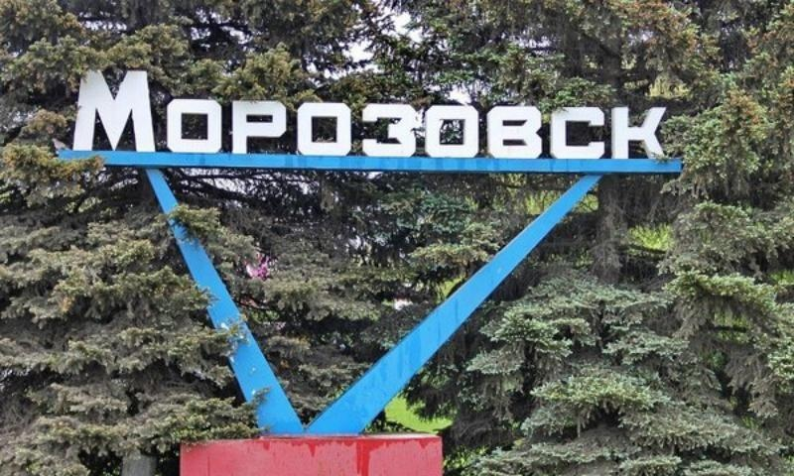
Вехи биографии писателя
Донской писатель Владимир Моложавенко
Человек с глазами настежь и сердцем настороже
Дублёр кочегара,
помощник машиниста...
http://pro-don.dspl.ru/personnelinfo/donskoj-pisatel-vladimir-molozhavenko
https://topwar.ru/90075-ya-russkiy-i-etim-ya-gorzhus.html
https://gudok.ru/zdr/173/?page_print_=Y&ID=917890
Ил. 2

Slide 4
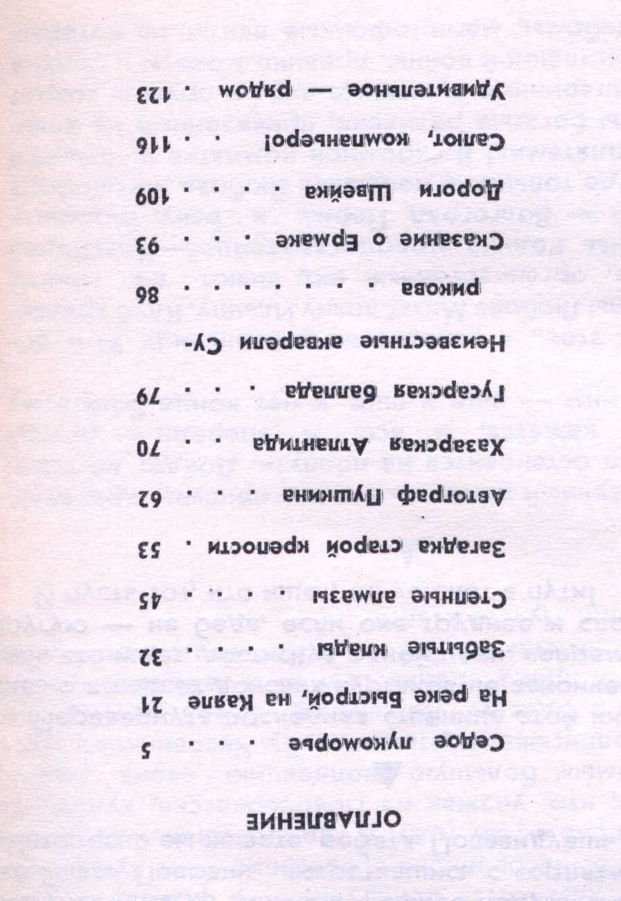
Моложавенко В. С. Тайны донских курганов/ В.С. Моложавенко. – Ростов-на-Дону: Ростовское книжное издательство. – 1967. – 136 с. – Текст: непосредственный
«Тайный донских курганов» повествуют о ссылке А. С. Пушкина на Юг,
раскрывают загадки могущественного города ТАНАИС и воинственного
племени амазонок в меотийских (приазовских) степях.
Перелистывая страницы сборника Вы познакомитесь с курганами,
разбросанными в донской степи и их тайнами.
Легенды и предания о реках Быстрой и Каяле, о хазарской крепости
Саркел, Сказание о донском казаке Ермаке…..
«То о чём рассказано в этой книге, лишь малая толика загадок и тайн донского края. Пытливый, любознательный человек никогда не перестанет искать, никогда не остановится на полпути».
Моложавенко В.С. «Удивительное рядом»

Slide 5
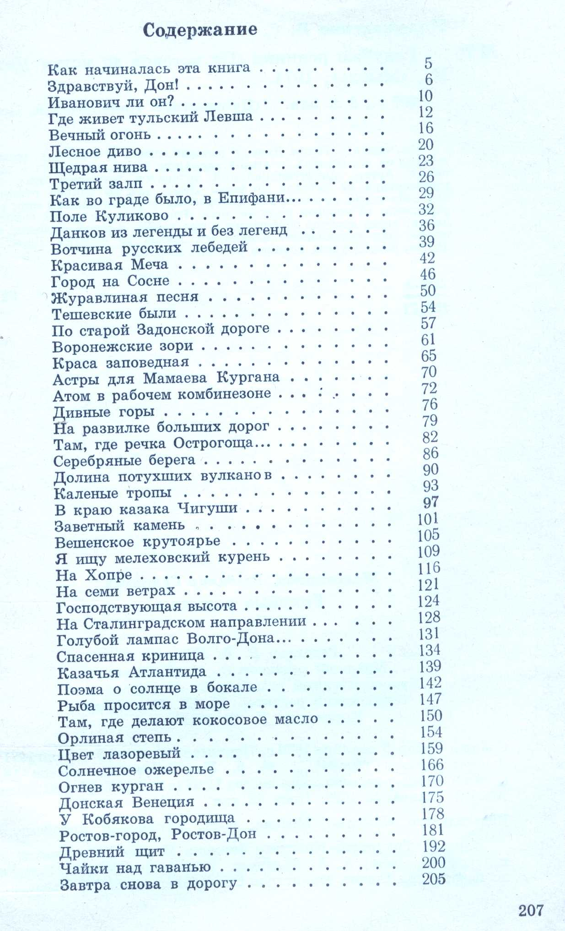
Моложавенко В.С. Голубые родники: От истоков до устья Дона/В.С. Моложавенко. – Москва: Мысль, 1971. – 207 с., ил. – Текст: непосредственный. – (Путешествия. Приключения. Поиск)
Книга «Голубые родники» о Тихом Доне, о городах, сёлах и станицах, расположенных на его берегах, о людях, их буднях и праздниках. Владимир Семёнович долго вынашивал план своего путешествия от истоков до устья Дона, собирал всё, что писалось о Доне.
«И когда почувствовал, что должен наконец всё увидеть своими глазами, ко всему прикоснуться встретиться с людьми и пожить с ними рядом, решил: пора…»
Ил. 3
Почти две тысячи километров остались за плечами автора, а в награду мы получили – «невыдуманный рассказ о свидании с дорогой, свежим ветром, весёлой молодостью, о встрече с голубыми донскими родниками».

Slide 6
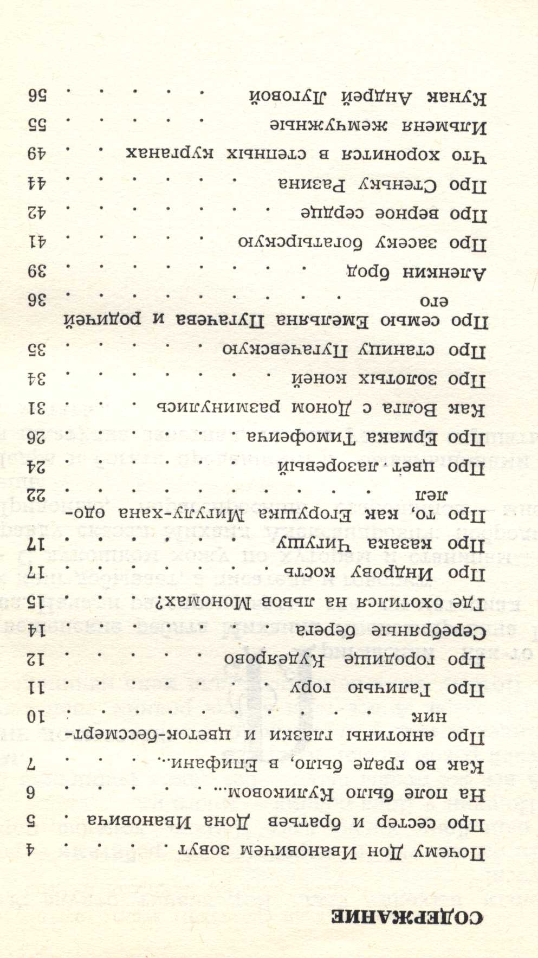
Моложавенко В. С. Заветная шкатулка/В. С. Моложавенко. – Ростов-на-Дону: Ростовское книжное издательство. – 1973. – 96 с. – Текст: непосредственный
Сборник «Заветная шкатулка» содержит предания и легенды – «Почему Дон Иванычем зовут», «Про сестёр и братьев Дона Ивановича», «Как Волга с Доном разминулась», «Про печать казачью», «Про урочище Монастырское».
А название взято из притчи: «Уже много лет лежит, говорят, на донском дне заветная шкатулка с дивным кладом…Многие смельчаки хотели разыскать её, старики и место указывали, только не даётся в руки клад. Удалось самому храброму, смелому и доброму человеку отыскать её. Открыл он шкатулку, а в ней и не самоцветы вовсе, а иное диво волшебное: сказы да преданья заветные, славянской вязью на кусках пергамента переписанные. Чем не богатство?».
«Щедра и богата преданиями и бывальщинами казачья шкатулка заветная, только успевай слушать да на ус мотать…»
Моложавенко В. С. «О том, что не досказано»

Slide 7
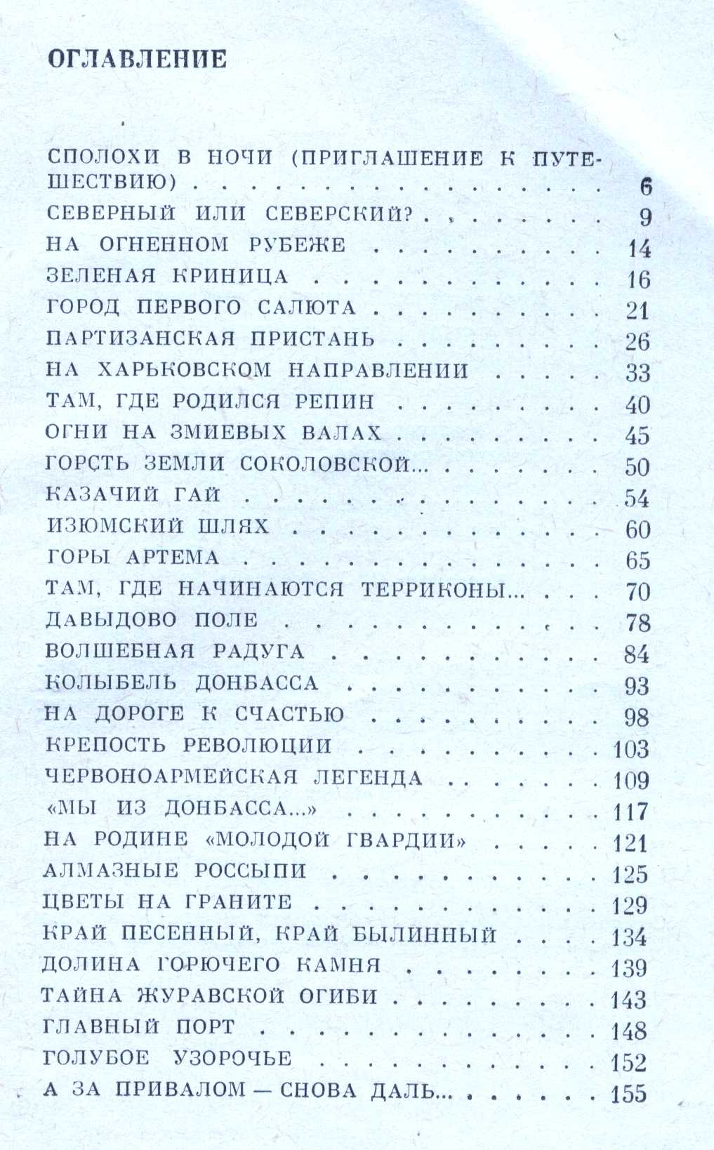
Моложавенко В. С. Неопалимая купина/ В.С. Моложавенко. – Москва: Мысль. – 1973. – 158 с., ил. – Текст: непосредственный
Книга «Неопалимая купина» о «старшем сыне Дона Ивановича – могучем и достославном, гордом и своенравном Донце, который родился в краю Северском и несёт, козакуя, свои буйные воды через широкие степи, высокие горы и зелёные долы к тёплым южным морям» – так писал в предисловии к сборнику сам автор.
Географическое и историческое описание «вечно юного и красивого, всегда сильного, могучего» Донца перекликается с историями чисто биографического характера Владимира Семёновича.
«…какой он Донец – весь, от истоков до устья. Река детства. Река фронтовой юности. Река той поры, когда человек обретает зрелость и отправляется с её берегов на нелёгкие жизненные тропы».
Моложавенко В.С. «А за привалом – снова даль»

Slide 8
Моложавенко В. С. Повесть о Тихом Доне: Приглашение к путешествию /В. С. Моложавенко. – Москва: Советская Россия, 1976. – 304 с., ил. – Текст: непосредственный. – (По земле Российской)
«Повесть о Тихом Доне» была напечатана после второго путешествия писателя от истоков до устья Дона. Основные этапы этого путешествия: город химиков Новомосковск – старинные города Лебедянь и Задонск – Воронежский заповедник – город Воронеж – атомная ГЭС – шолоховская земля – Волго-Донской канал – Николаевский гидроузел – Задонье (край орошаемого земледелия и тонкорунного овцеводства) – Усть-Донецкий порт – Ростов-на-Дону – Азов – Таганрог.
«И каждый раз, прикасаясь губами к голубым родникам, что питают эту землю, мы не можем утолить жажду. Потому что она щедра и дарит нам силы. Потому что она – мать…»
Моложавенко В. С. «Завтра снова в дорогу»

Slide 9
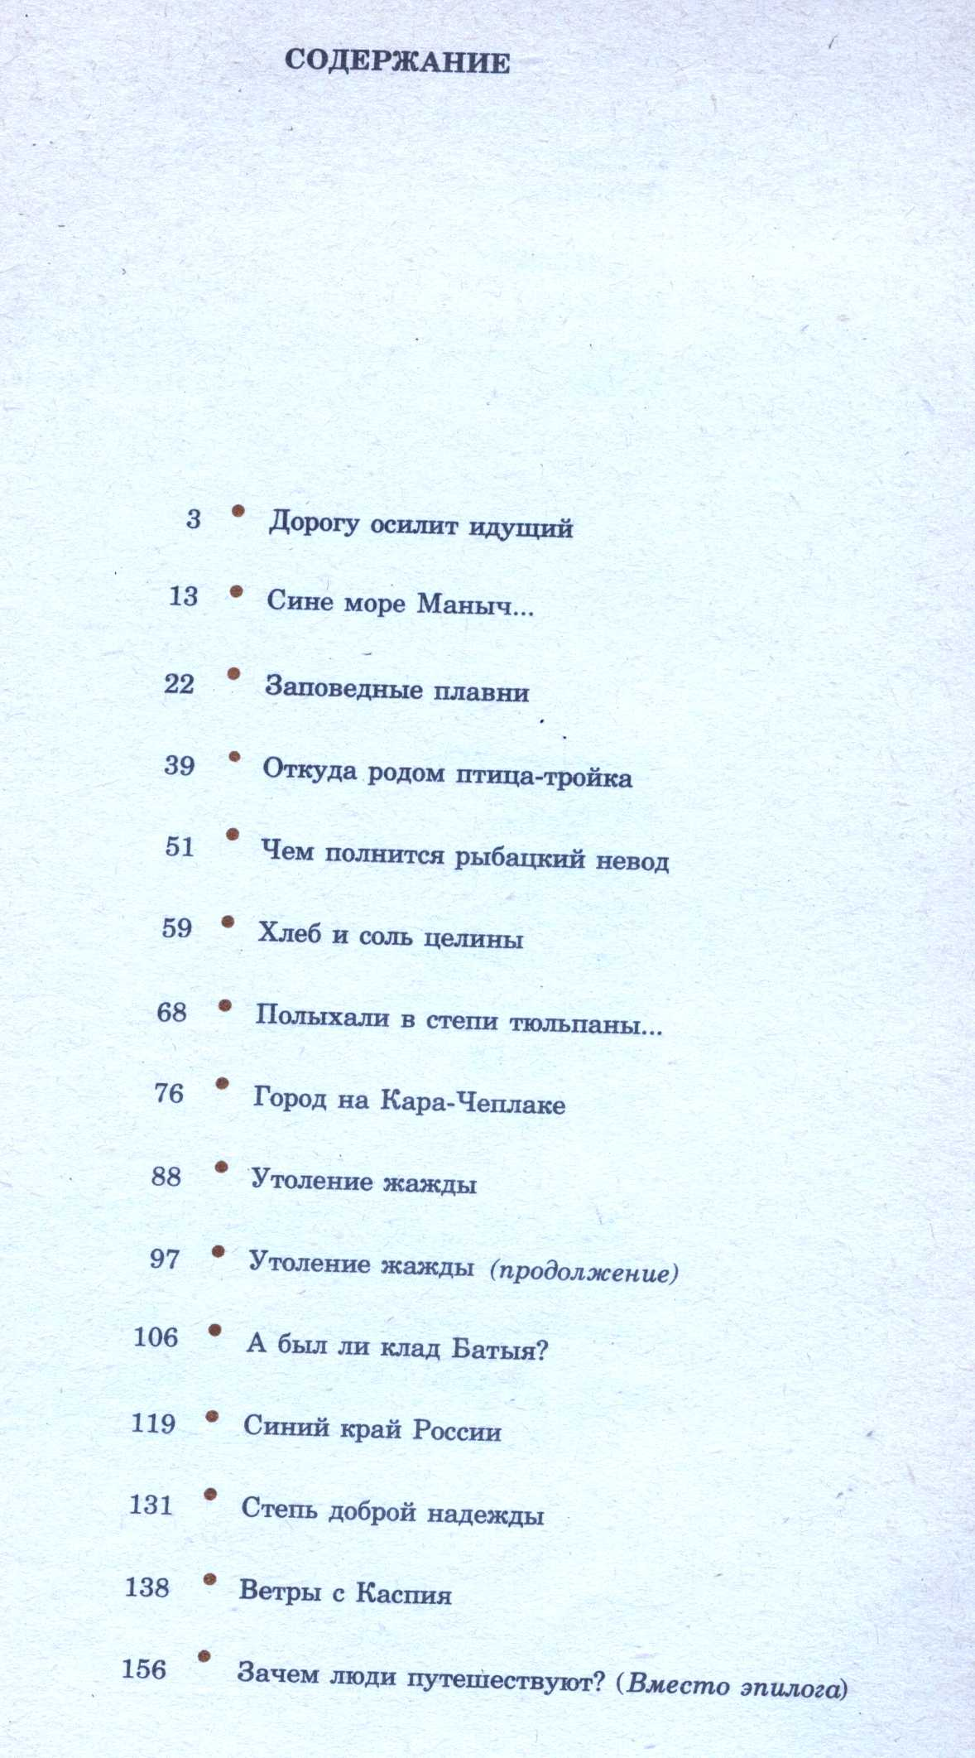
Моложавенко В.С. Гремучий Маныч: Путешествие от Дона до Каспия / В. С. Моложавенко. – Москва: Мысль, 1977. – 159 с., ил., карт. – Текст: непосредственный
«Гремучий Маныч» – название этой книги звучит сурово и хранит тайну – как и следовало ожидать у названия есть легенда, которую раскрывает Моложавенко В.С. на страницах своего произведения.
По замыслу – это путевые заметки, обо всём, что видел и слышал в дороге писатель, путешествуя по непроторённым дорогам и тропам Манычской долины – от Дона до Каспия.
Владимир Семёнович не только даёт описание окружающего ландшафта, но и рассказывает истории, связанные с этим местом, с растительным и животным миром. Вольные степные просторы собрали в себе необыкновенный животный мир. С интересом Вы узнаете легенду об утке-огнянке, о том, как дикие лазорики превратились в «королевские тюльпаны», почему гудит озеро «Маныч-Гудило», каково происхождение «Бугров Бэра» и много-много других интересных историй.

Slide 10
Моложавенко В. С. Красные офицеры: Документальная повесть-дилогия о героях Октября/ В.С. Моложавенко. – Ростов-на-Дону: Ростовское книжное издательство, 1977. – 175 с., ил. – Текст: непосредственный. – (Жизнь – подвиг)
Документальная повесть-дилогия «Красные офицеры» о тех, кто своими руками делал революцию и отстаивал её завоевания: легендарном герое, формировавшем Морозовско-Донецкую дивизию – Николае Рудневе и его соратниках – Рузе Черняк, в девятнадцать лет ставшей комиссаром дивизии и политкомиссаре Первой Конной армии Анатолии Попове.
«От отцов хорошо знали мы, каким стойким и мужественным красным командиром был Руднев и как геройски погиб он осенью 1918 года под Царицыном. И мы все хотели чуточку походить на Колю. У нас даже игры ребячьи были про революцию – до синяков и шишек спорили, кто будет Ворошиловым или Рудневым...».
Моложавенко В. С. «Третий залп»

Slide 11
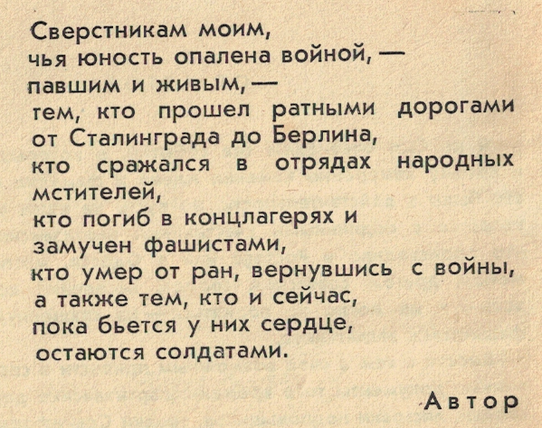
Моложавенко В. С. Пароль «Белая роза»: повесть-хроника/В. С. Моложавенко; худож. А.И. Гридин. – Ростов-на-Дону: Ростовское книжное издательство, 1979. – 255 с., ил. – Текст: непосредственный
В повести-хронике «Пароль «Белая роза»» автор рассказывает о мужестве, стойкости, храбрости и беспредельной преданности Родине партизан и подпольщиков Дона в годы Великой Отечественной войны. Повесть наполнена подлинными документами того времени: партизанские донесения, штабные сводки, листовки подпольщиков и сводки Совинформбюро (Советское информационное бюро).
«Я не был очевидцем тех событий, о которых хочу рассказать, и потому намеренно изменил имена и фамилии своих героев. Всё это было в действительности, но пусть не ищет читатель какого-то сходства с подлинными участниками партизанского подполья. То, что происходило в Ростове или в Одессе, могло иметь место в любом другом советском городе, население которого поднималось – не могло не подняться – на священную борьбу против фашистских захватчиков». (Из предисловия)

Slide 12
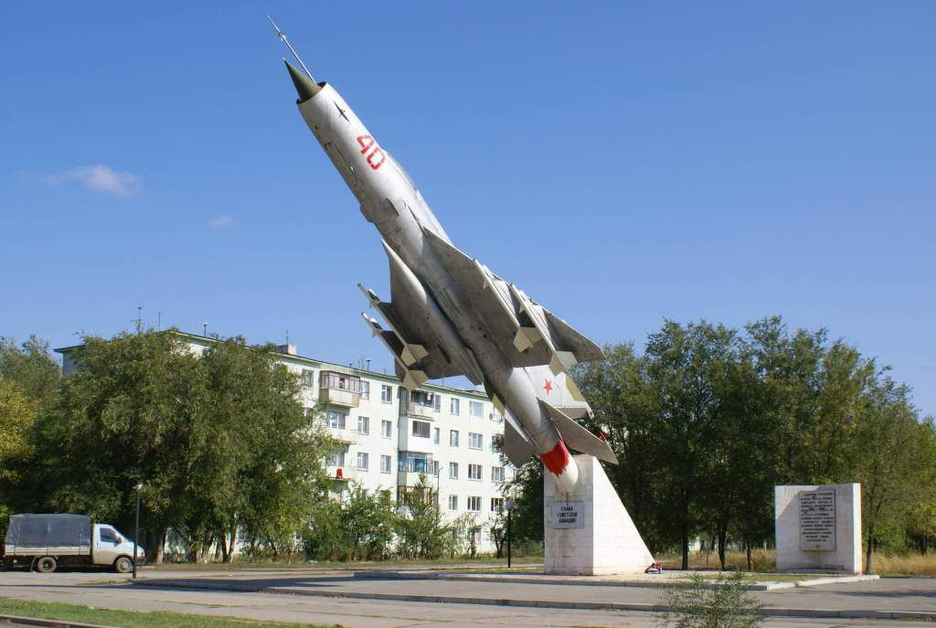
Моложавенко В. С. Морозовск: Историко-краеведческий очерк/ В. С. Моложавенко. – Ростов-на-Дону: Ростовское книжное издательство, 1981. – 94 с., ил. – Текст: непосредственный
Историко-краеведческий очерк «Морозовск» рассказывает о казачьей станице Морозовская, которая была основана в начале 20 века и преобразована в 40-х годах в город, который стал крупным экономическим и культурным центром на Северном Дону. Автор книги – писатель, уроженец Морозовска – рассказывает о своих земляках – героях революции, Великой Отечественной войны и мирных тружениках-машиностроителях, хлеборобах и животноводах, об их вкладе в защиту, благоустройство и развитие родного города.
«У Морозовска славная и героическая история, у жителей его – добрые и похвальные традиции. И пусть скромны, может, даже не очень приметны их деяния – они созвучны с заботами всего нашего народа, с жизнью огромной нашей державы».
Моложавенко В.С. «Морозовск»
Ил. 4

Slide 13
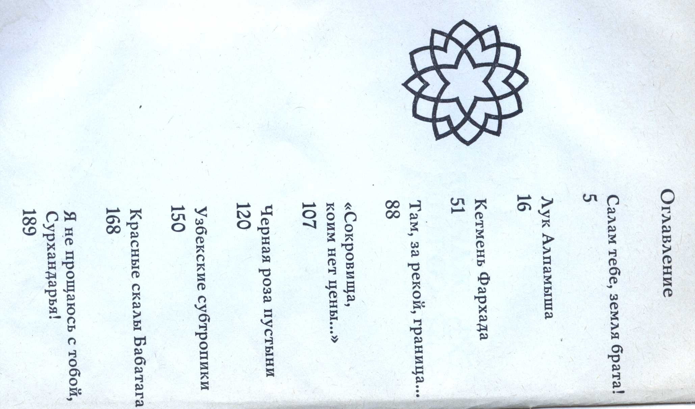
Моложавенко В. С. Жаркое солнце Сурхана/В. С. Моложавенко. – Москва: Мысль, 1982. – 190 с., ил. – Текст: непосредственный
Книга «Жаркое солнце Сурхана» писателя В. С. Моложавенко посвящена Сурхандарьинской области (южная область Республики Узбекистан) и памяти однополчанина и друга младшего сержанта Хатама Иргашева. Автор увлекательно рассказывает об истории, географических особенностях края, его уникальной флоре и фауне, богатых полезных ископаемых, о своих встречах с чабанами, хлопкоробами, археологами.
«Я приехал сюда, чтобы увидеть родину сверстника моего и однополчанина, встретиться с теми краями, которые любил он больше жизни и, когда понадобилось, ушел за них на подвиг. Ты не забыла его и не можешь забыть, потому что всем прекрасным и дорогим, что есть у тебя, всем счастьем своим, днём нынешним и днём завтрашним обязаны ты солдатам сорок первого – сорок пятого года»
Моложавенко В. С. «Салам тебе, земля брата!»

Slide 14
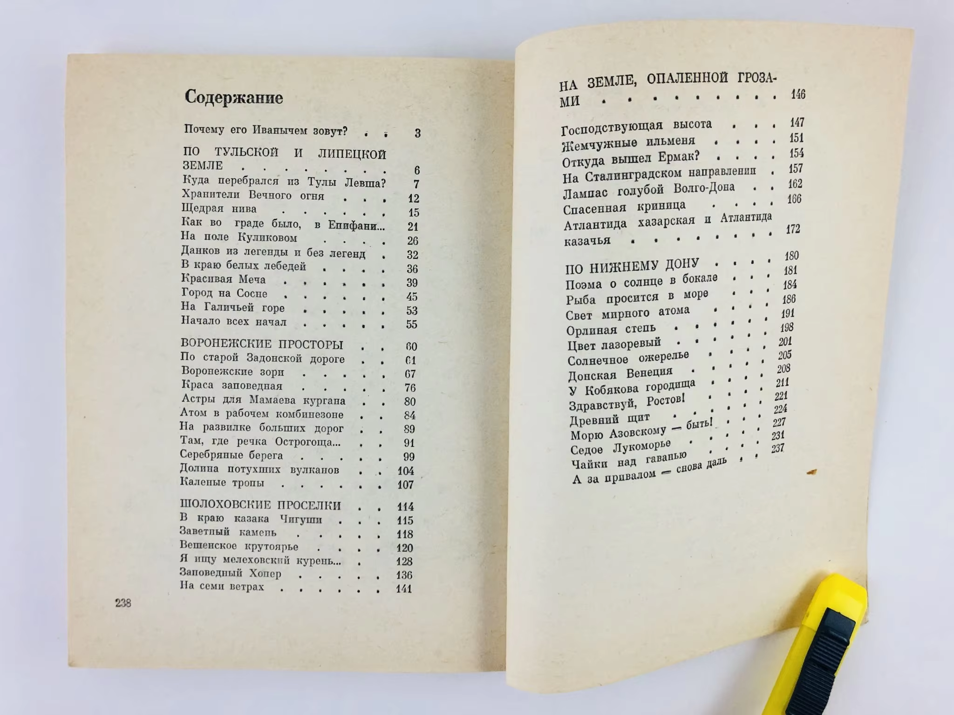
Моложавенко В. С. От Иван-озера до Азовского моря: путешествие по Дону / В. С. Моложавенко. – Москва: Профиздат, 1982. – 238 с.: ил. – Текст: непосредственный
Все, кто хочет прикоснуться к природе, прошлому и настоящему донской земли, найдут в книге «От Иван-озера до Азовского моря» много интересного. Автор, хорошо знающий эти места, приглашает Вас в увлекательное путешествие, познакомит с наиболее важными событиями, которыми так богат этот край, с замечательными людьми, своим трудом преображающими эту древнюю и вместе с тем такую молодую землю.
«Свидание с родной землёй – это большой праздник. И не нужен вам пригласительный билет на этот праздник – кладите краюху хлеба с солонкой в рюкзак, проголосуйте попутной автомашине или автобусу. Но лучше всего, пожалуй, будет, если отправитесь пешком. И пораньше – с зарёй...»
Моложавенко В.С. «Завтра снова в дорогу»

Slide 15
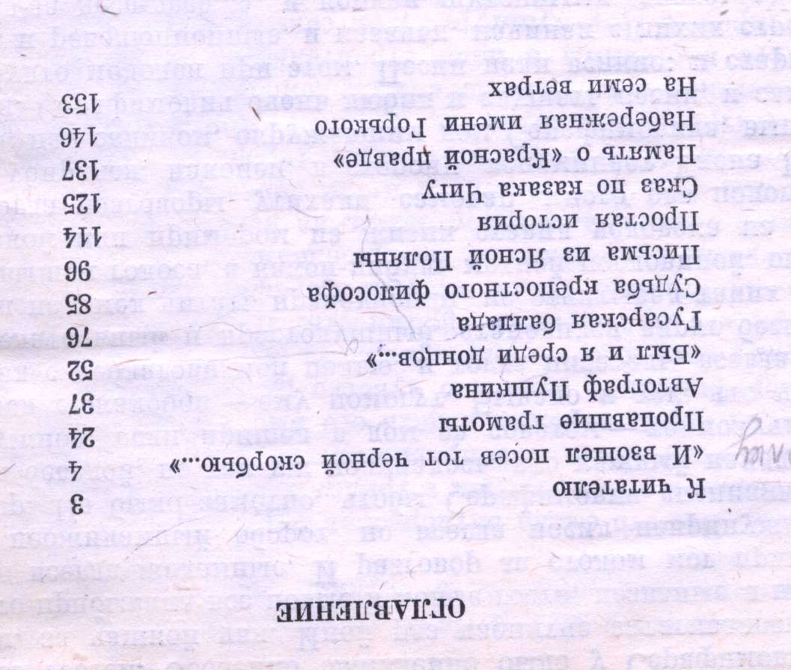
Моложавенко В. С. «Был и я среди донцов...»: Записки краеведа/ В. С. Моложавенко. – Ростов-на-Дону: Ростовское книжное издательство, 1984. – 160 с., ил. – Текст: непосредственный
«Был и среди донцов» – название этой книги автор позаимствовал из стихотворения А. С. Пушкина, потому что в сборник вошли рассказы о малоизвестных страницах биографий русских литераторов: А. С. Пушкина, Л. Н. Толстого, А. П. Чехова, А. М. Горького, А. С. Серафимовича – дороги которых пролегали через Придонье. В их книгах отражаются судьбы тех, с кем они встречались, дружили и общались на донской земле.
«Мои записки – всего лишь малая толика драгоценных россыпей, из которых складывается летопись донского края. Мне хотелось бы, чтобы они не оставили тебя, мой читатель, равнодушным и тоже позвали в поиск, в дорогу – ту дорогу, что заново открывает человеку мир, дарит ему радость удивительных открытий, делает и богаче и щедрее».
Моложавенко В. С. «К читателю»

Slide 16
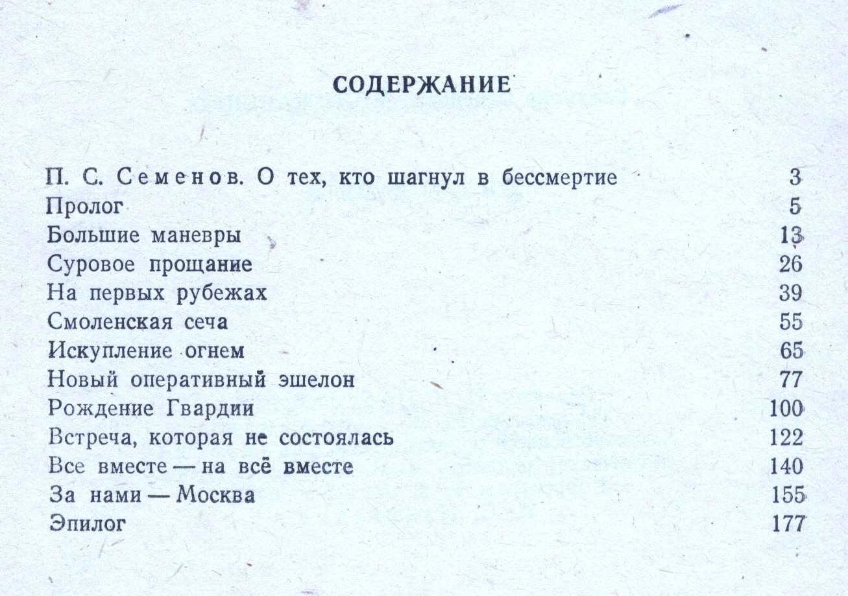
Моложавенко В.С. Костры памяти: Повесть-хроника/В.С. Моложавенко. – Ростов-на-Дону: Ростовское книжное издательство, 1985. – 192 с. – Текст: непосредственный
Повесть-хроника «Костры памяти» писателя фронтовика В.С. Моложавенко – одна из попыток рассказать об участниках сражения под Вязьмой. Автор не претендовал на подробное исследование событий осени 1941 года – это дело военных историков. Он рассказал о судьбах своих земляков, рядовых и командиров, политруков и писателей, служивших в 19-й армии. Повествуя о героях, он отдал предпочтение подлинным документам той поры: боевым донесениям и оперативным сводкам, свидетельствам военачальников и рядовых участников боёв, публикациям в армейской газете «К победе» и письмам фронтовиков.
«И пусть никогда не погаснут костры нашей памяти о великом подвиге. Пусть эта память всегда будет священной для тех, кому жить после нас».
Семенов П.С., начальник штаба артиллерии 19-й армии
«О тех, кто шагнул в бессмертие»

Slide 17
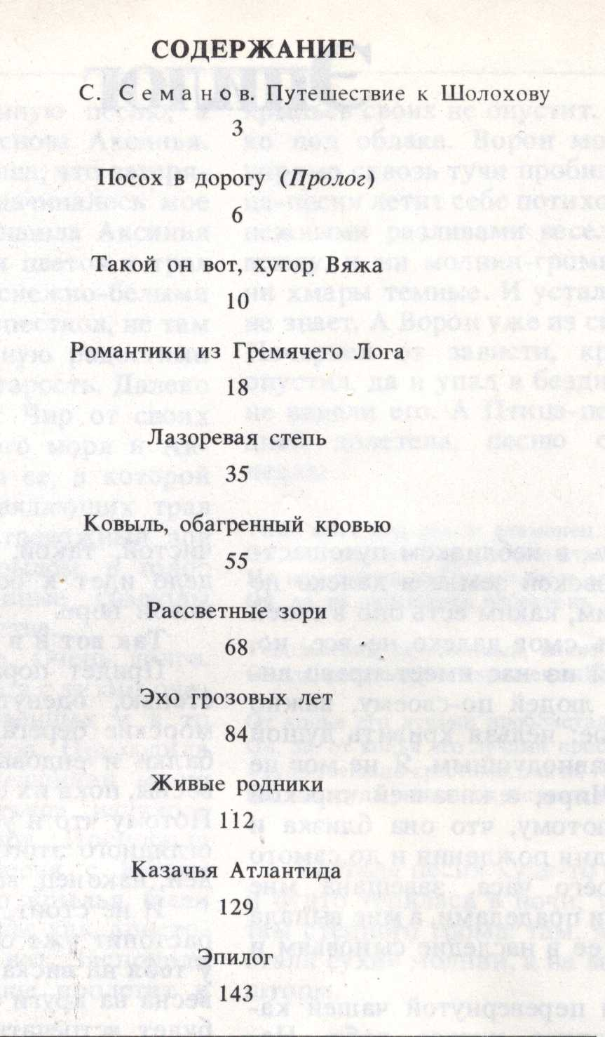
Моложавенко В. С. Чир – казачья река: приглашение к путешествию по шолоховской земле/ В. С. Моложавенко. – Москва: Молодая гвардия, 1988. – 144 с., ил. – Текст: непосредственный
«Чир — казачья река: приглашение к путешествию по шолоховской земле» – донского писателя краеведа В.С. Моложавенко познакомит Вас с творческим путём М. А. Шолохова, расскажет о людях, с которыми он общался, о его земляках, которые стали прототипами известных литературных героев, о природе, которая с детства и до последних дней окружала и вдохновляла его.
«…долина Чира не просто интересна сама по себе в географическом и природном отношении и этнографическом тоже – это ведь истинно казачья река. Её называют ещё «Шолоховским краем». Нет здесь, пожалуй, такой станицы или хутора, урочища или балки, которые не упоминались бы в «Тихом Доне» и в «Поднятой целине», в «Донских рассказах» и в романе «Они сражались за Родину».
Моложавенко В.С. «Посох в дорогу (Пролог)»

Slide 18
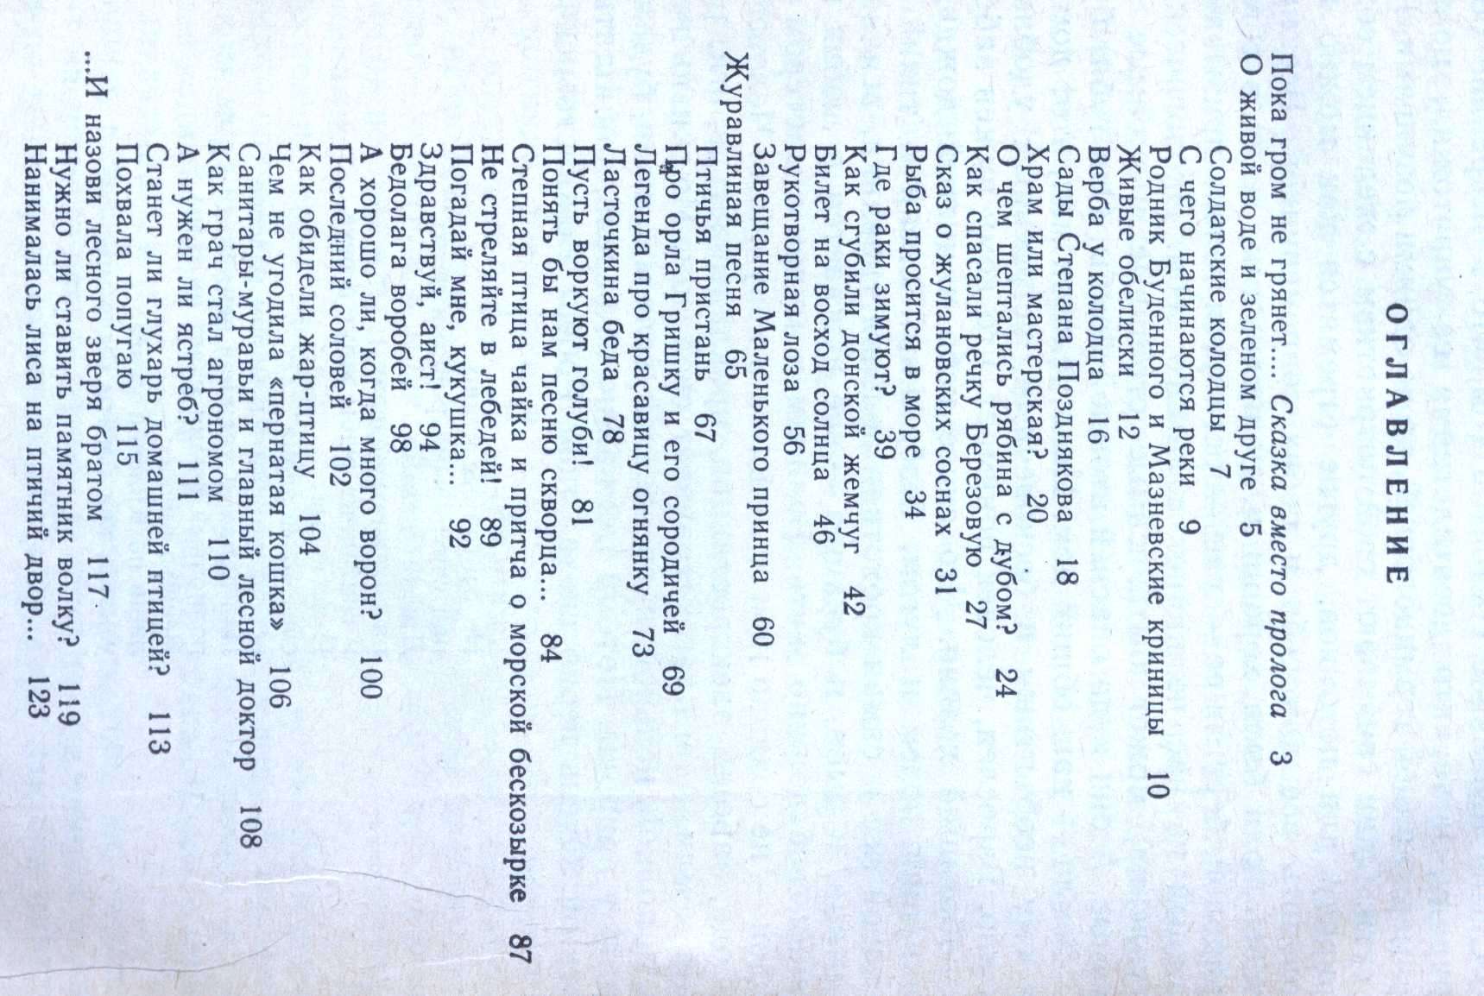
Моложавенко В. С. Билет на восход солнца: Встречи с родной природой/ В. С. Моложавенко. – Ростов-на-Дону: Ростовское книжное издательство, 1990. – 174 с., ил. – Текст: непосредственный
Прочитав книгу «Билет на восход солнца» – Вы узнаете много интересного, посмотрите на окружающий мир по-новому – глазами человека, от которого наша природа ждёт защиты и помощи.
Интересные истории о деревьях и цветах, родниках и реках, птицах и рыбе, о лесных и степных зверях трогают до глубины души. И каждая страница книги звучит призывом – заботиться и оберегать животный и растительный ареал нашей планеты и родного края.
«Не будет мать Природа зла к человеку, если он себя хозяином на земле почувствует. Не царём, не повелителем, а именно хозяином – заботливым, рассудительным. Он и со зверем должен на равных спорить, и зелёным нарядом родной земли дорожить, и птиц привечать, озёра и реки беречь. Человек и природа едины, и если люди начинают забывать об этом, то погибают и человек, и природа»
Моложавенко В. С. «Пока гром не грянет…»

Slide 19
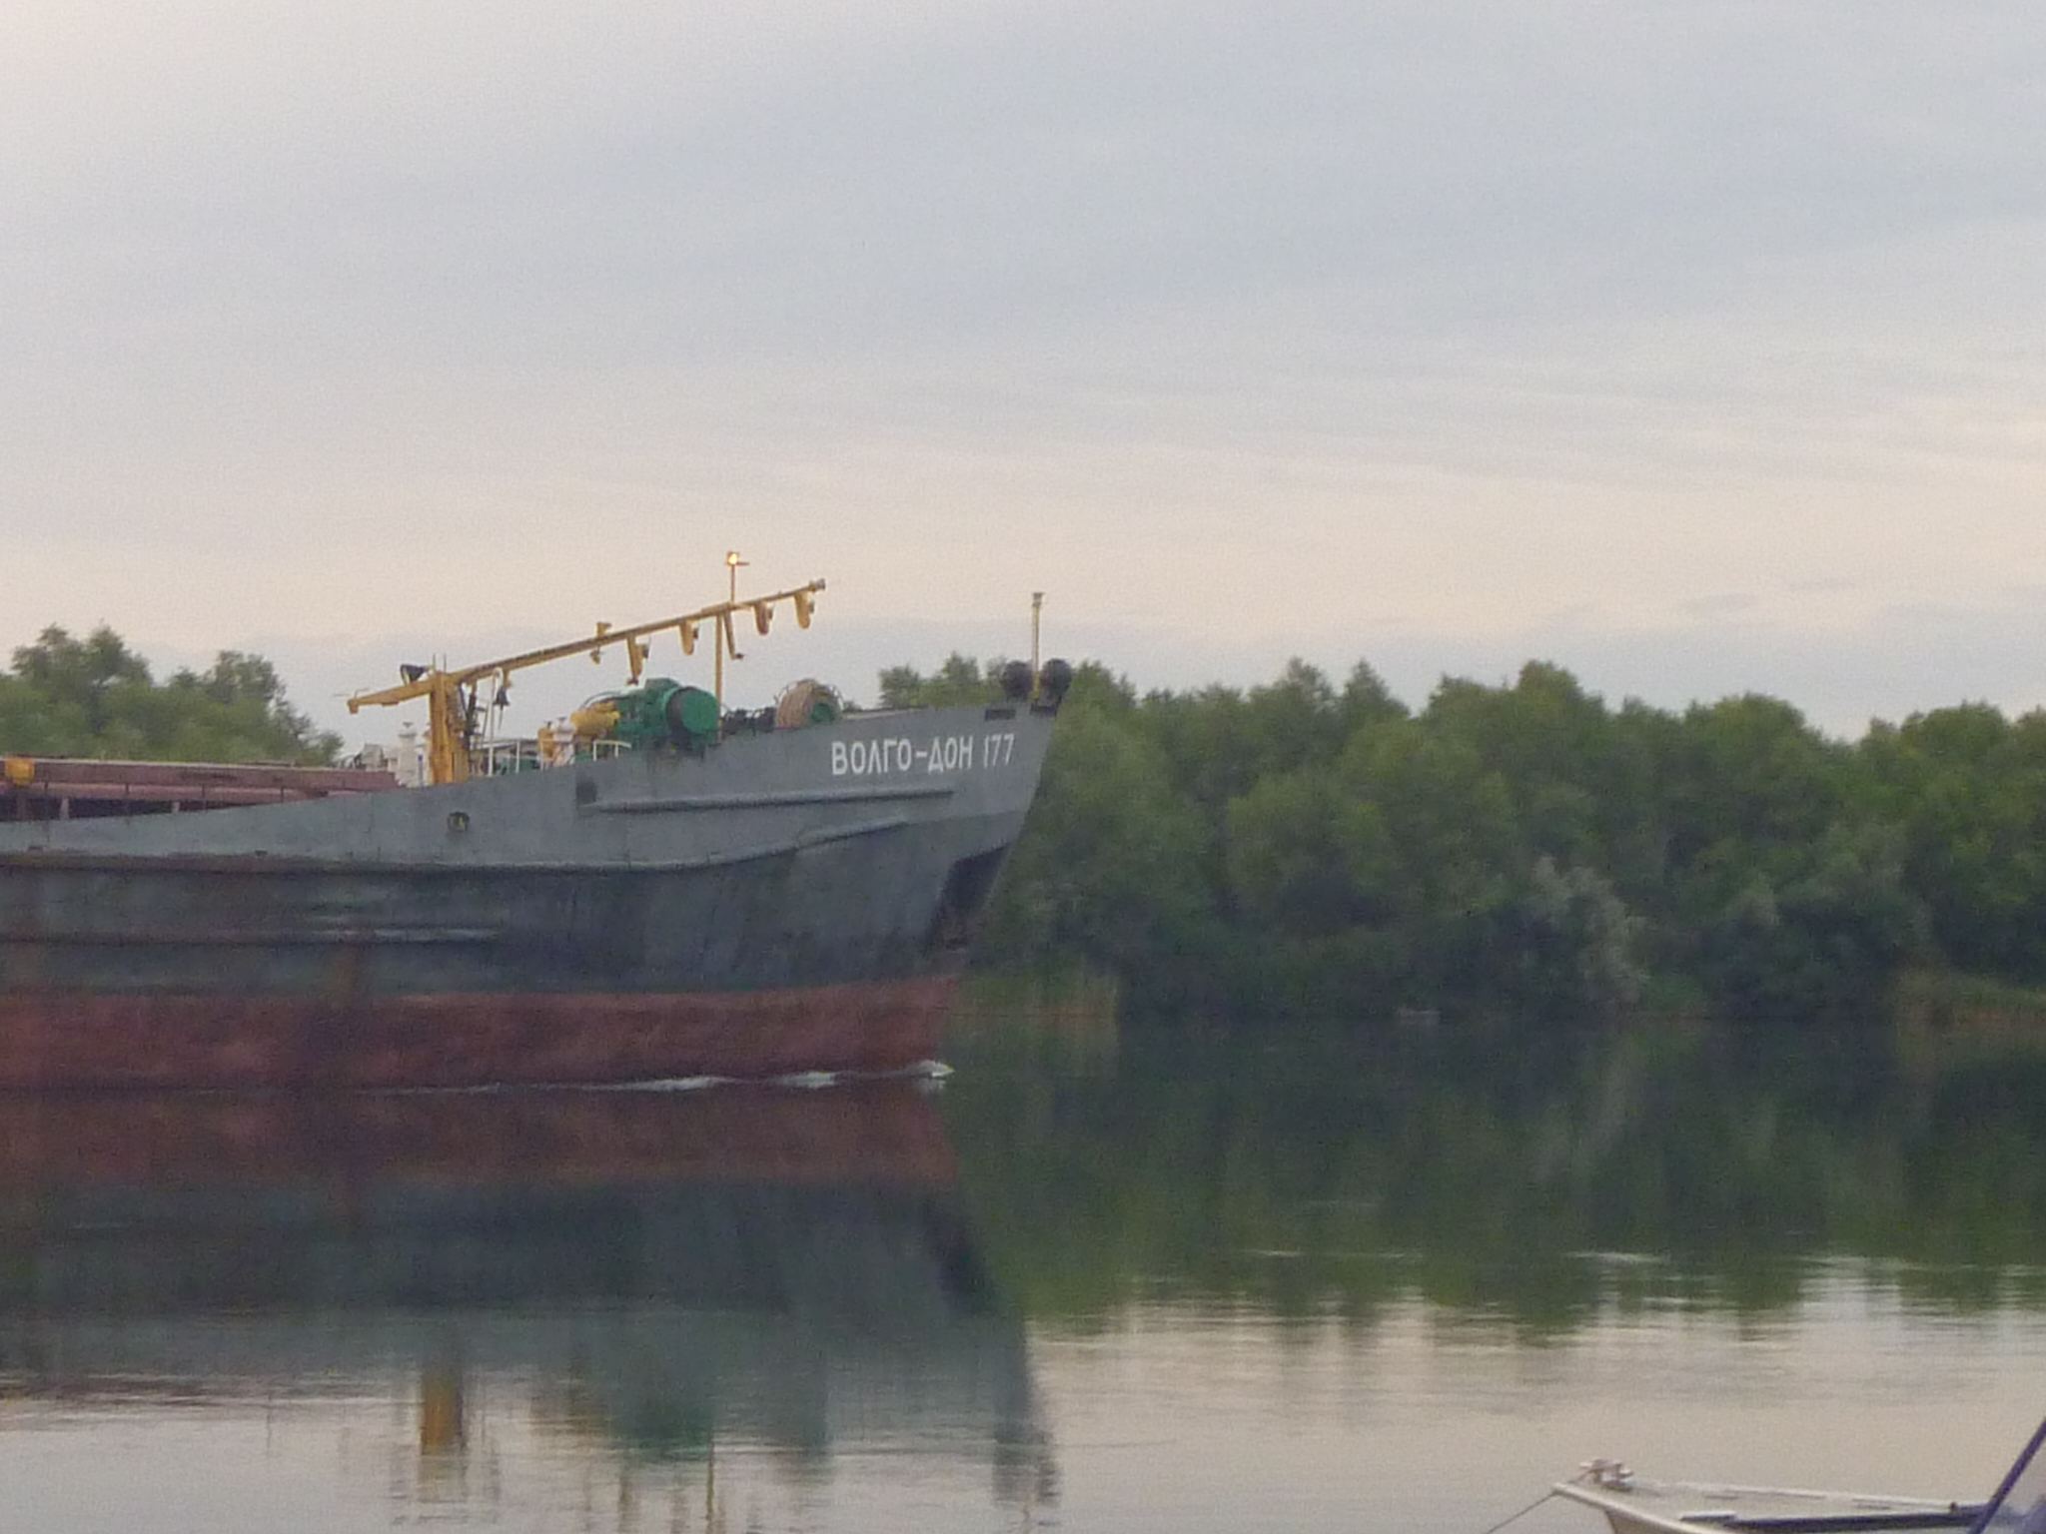
Иллюстративный материал заимствован из общедоступных ресурсов интернета, не содержащих указаний на авторов этих материалов и каких-либо ограничений для их заимствования и личных архивов составителя презентации
Ил. 1. - https://topwar.ru/90075-ya-russkiy-i-etim-ya-gorzhus.html
Ил. 2. - из личного архива
Ил. 3. - https://shoes-web.ru/basseyn/reki/don/
Ил. 4. - из личного архива
Ил.5. – из личного архива
Выставка подготовлена методистом библиотеки
Ишковой Ириной Юрьевной

